Slide 1



PROYECTO
NODO PARQUE CORDILLERA

Slide 2
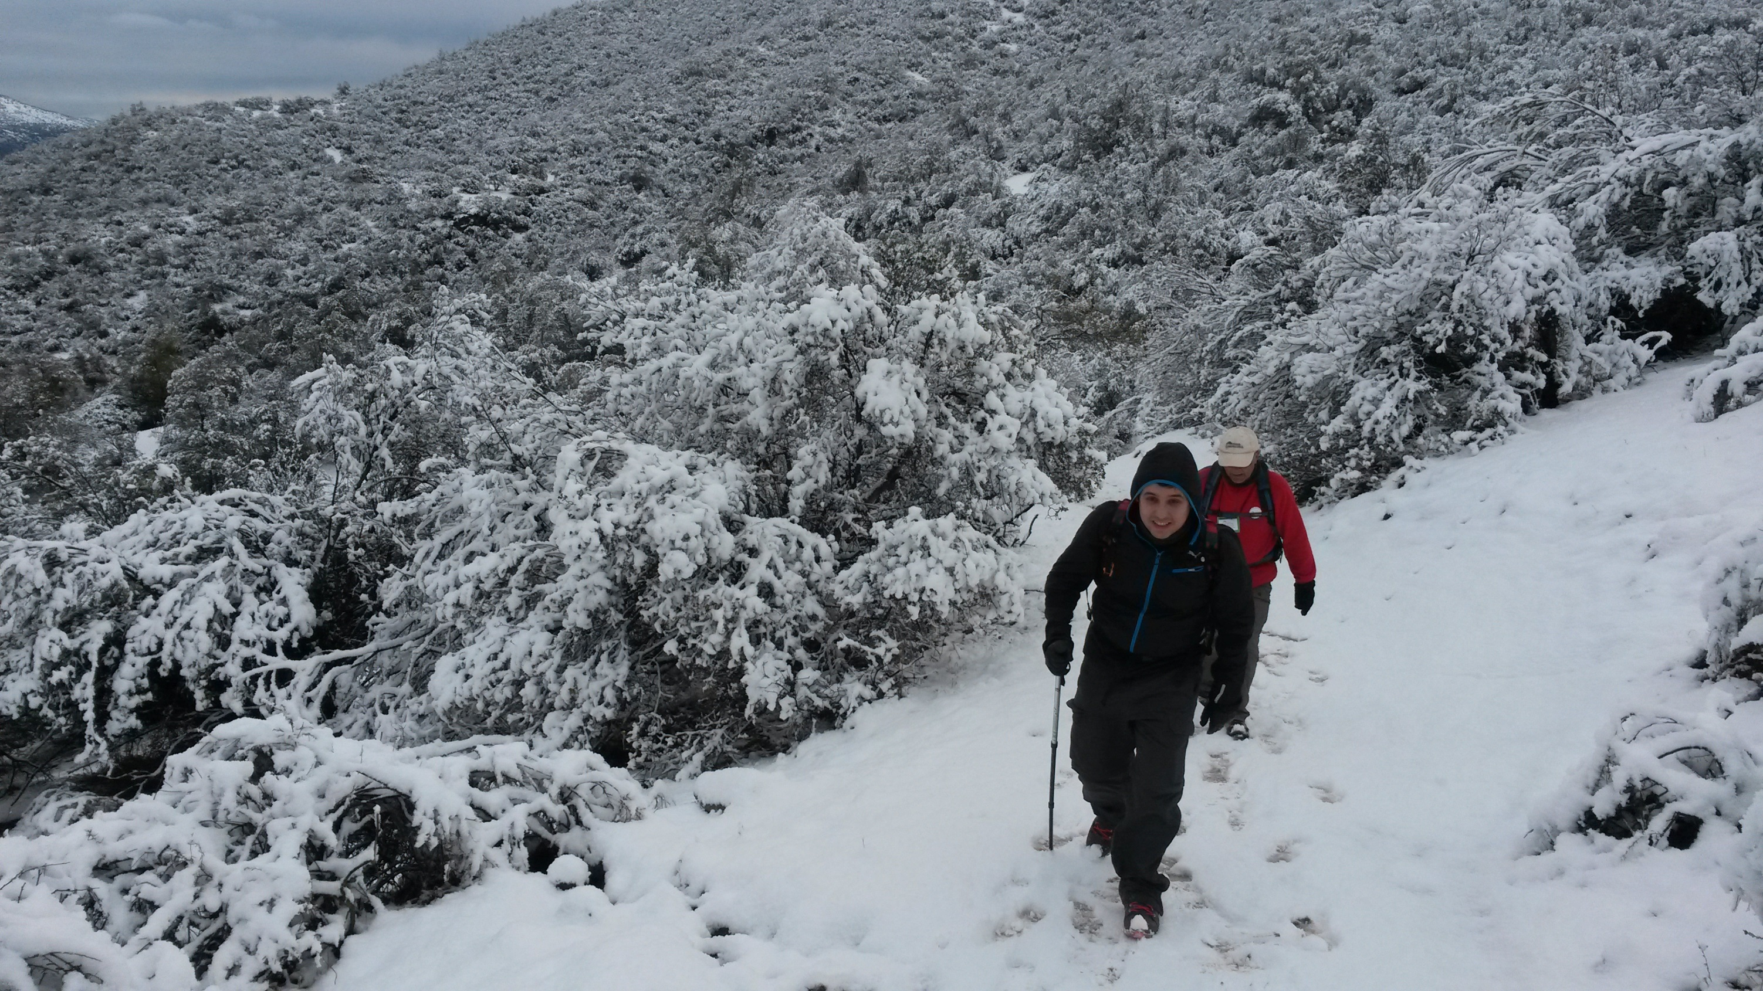

¿QUÉ ES ASOCIACIÓN PARQUE CORDILLERA?
Asociación de Municipalidades que desde 1993 trabaja por la protección de la cordillera, la educación ambiental de sus visitantes y la promoción de la vida al aire libre de forma responsable con el medioambiente.
Actualmente está integrada por Colina, Lo Barnechea, Las Condes, La Reina, Peñalolén, La Florida y San José de Maipo.
APC administra los parques Puente Ñilhue, San Carlos de Apoquindo, Aguas de Ramón y Cantalao Precordillera, y cuenta con presencia estratégica en Quebrada de Macul.

Slide 3
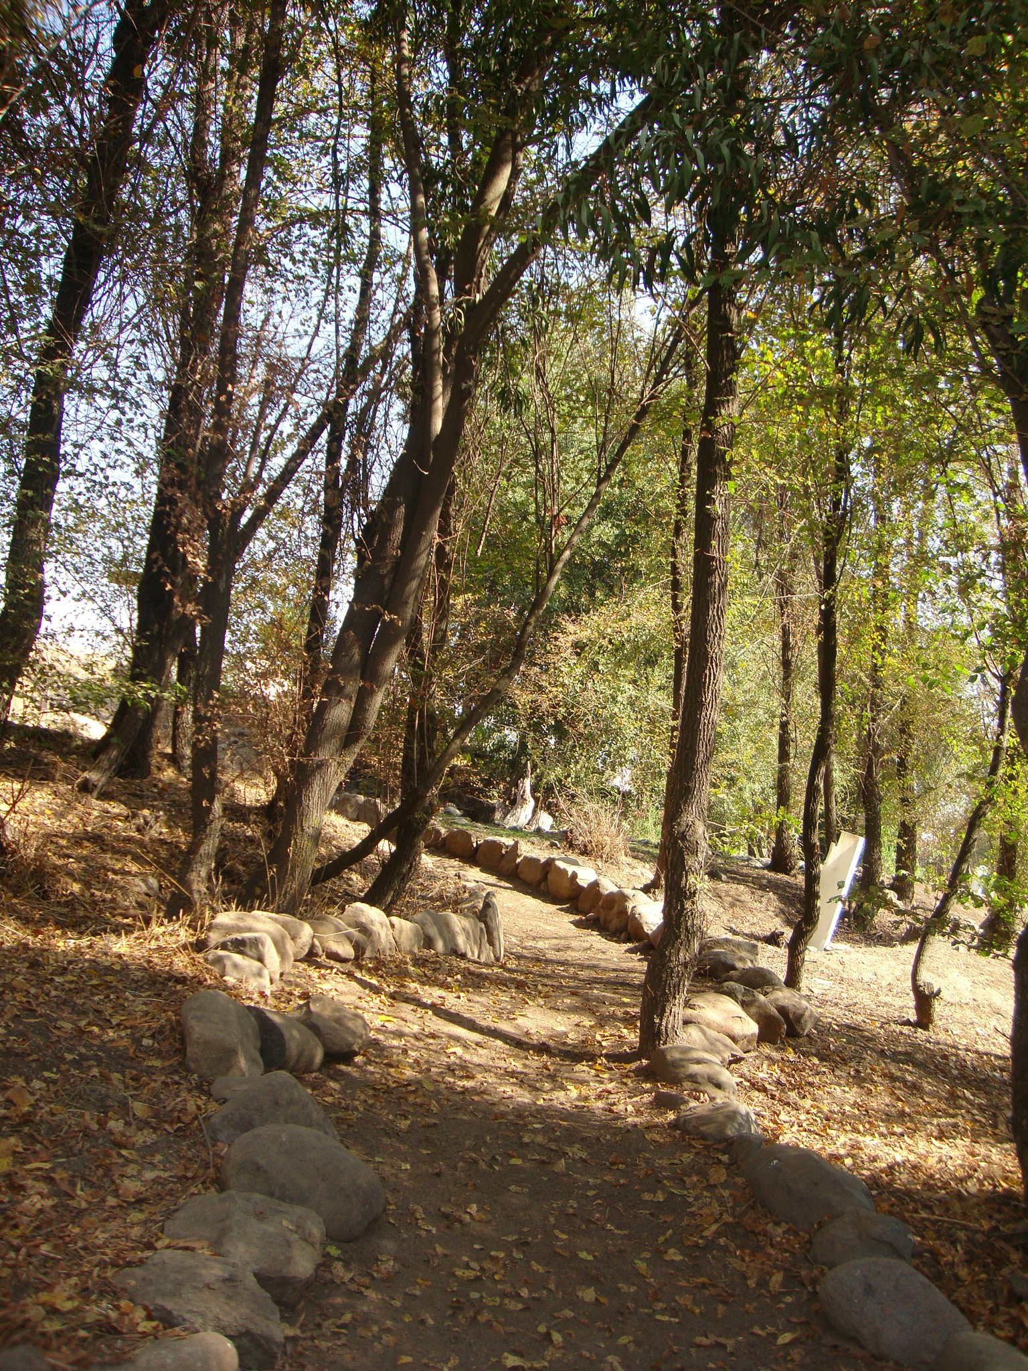
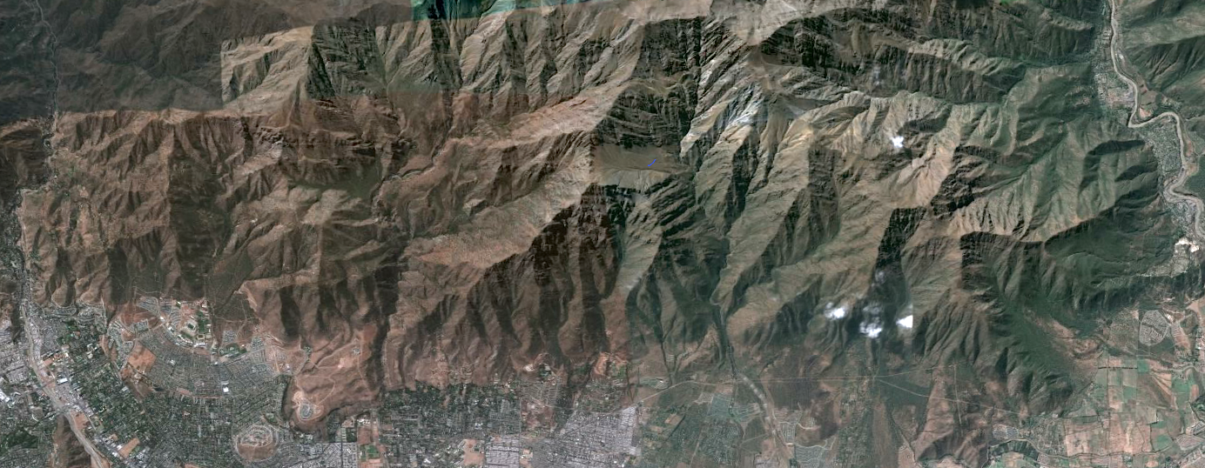
ÁREA DE INFLUENCIA APC
Co Provincia
2.750 msnm
Co De Ramón
3.250 msnm
Puente Ñilhue
Río Olivares
San Carlos de Apoquindo
Aguas de Ramón
Cantalao
Quebrada de Macul
Proyecto Farellones de Santa Elena
Colina
La Florida
NÚMERO DE BENEFICIARIOS DIRECTOS: 1.107.857 habitantes de las comunas cordilleranas de la región.
BENEFICIARIOS INDIRECTOS: 6,5 millones de personas de la RM.

Slide 4
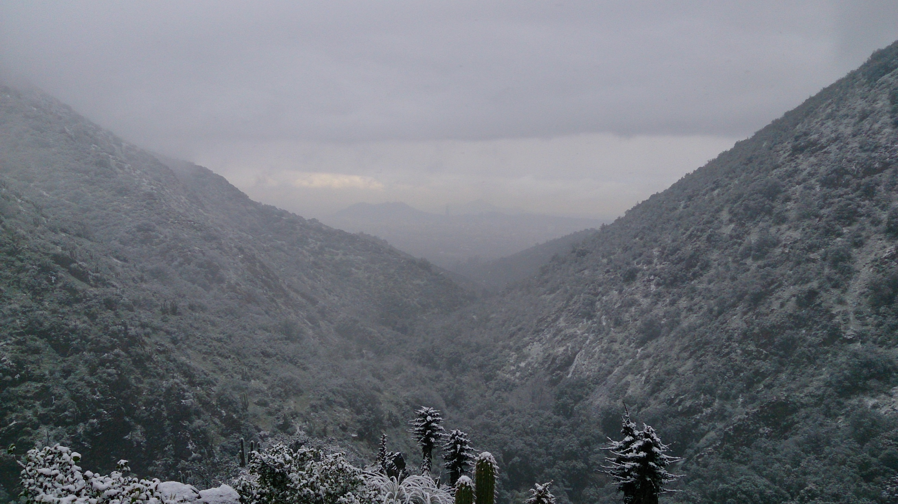
DIAGNÓSTICO DE LAS ACTIVIDADES RECREATIVAS Y EDUCATIVAS EN LA CORDILLERA DE SANTIAGO.
Falta de oferta clara de actividades turísticas en la cordillera de Santiago y una demanda altamente estacional.
Los servicios turísticos están a cargo de guías o empresas informales, que operan de manera aislada y atomizada en este sector.
Una carencia clave detectada fue la falta de asociatividad, por lo que no existían un estándar o alineamientos claros en la industria.

Slide 5
DIAGNÓSTICO DE LAS ACTIVIDADES RECREATIVAS Y EDUCATIVAS EN LA CORDILLERA DE SANTIAGO.
Necesidad de generar una oferta turística sustentable competitiva, estandarizada, sostenida y diversa que permita potenciar el turismo de la precordillera y cordillera de la Región Metropolitana, aprovechando así un área no explotada turísticamente que presenta grandes ventajas comparativas por sobre otros territorios, especialmente debido a la cercanía de Santiago .

Slide 6
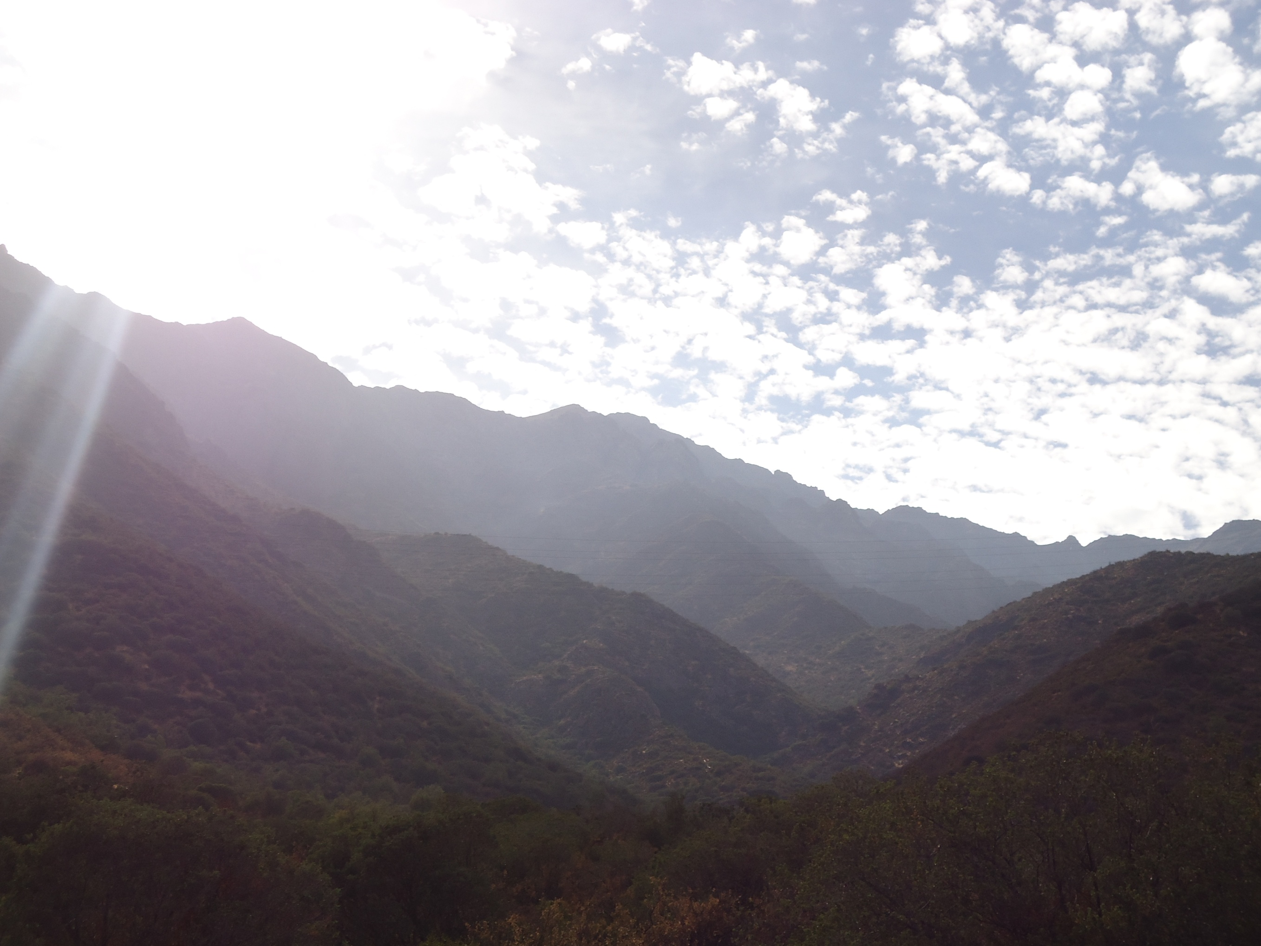
SOLUCIONES
Buscar y agrupar a los operadores turísticos, empresas y guías informales que operan dentro de la Cordillera de Santiago.
Identificar la problemática existente dentro del rubro y compartir experiencias en el desarrollo de actividades outdoor.
Capacitar a los OT, con el fin que operen dentro de los parámetros de la calidad de servicio, sustentabilidad, asociatividad e innovación.
Instaurar una red de servicios que opere en la cordillera de Santiago, que sea reconocida por su estándar y calidad, y su compromiso con el medio ambiente.
Formalizar las actividades de carácter turístico en la cordillera de Santiago.

Slide 7
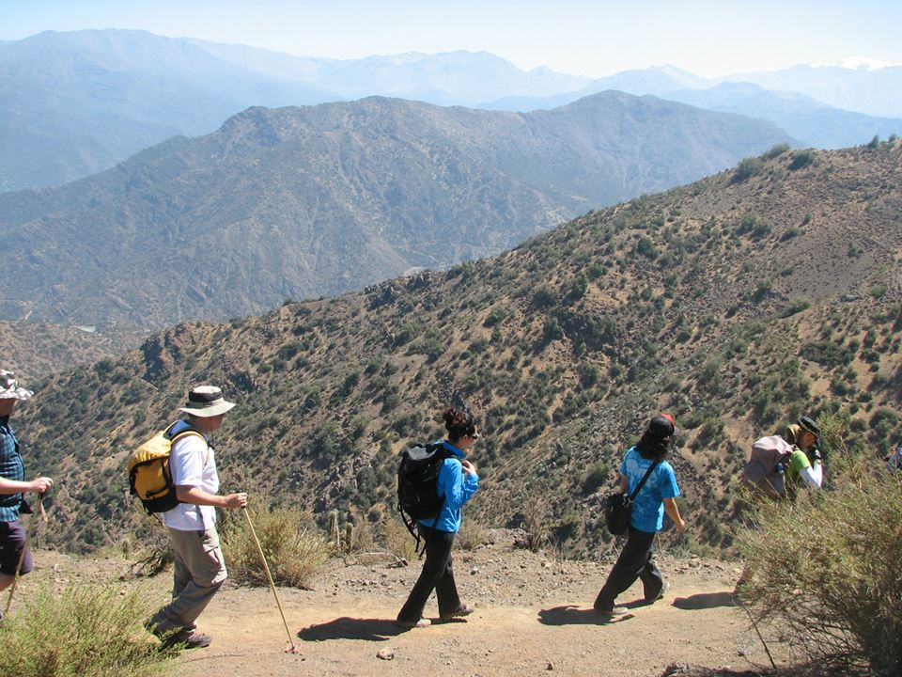
MECANISMO DE FINANCIAMIENTO:
“NODOS PARA LA COMPETIVIDAD”
Es un programa que posee Corfo, que co-financia proyectos e iniciativas que busquen generar o crear redes de apoyo y fomento en diversas industrias.
Tiene cono objetivo generar y promover la colaboración entre pares e impulsar la innovación y competitividad de la industria.
Postulación abierta todo el año.
También se pueden enviar los antecedentes en línea, a través de www.corfo.cl

Slide 8
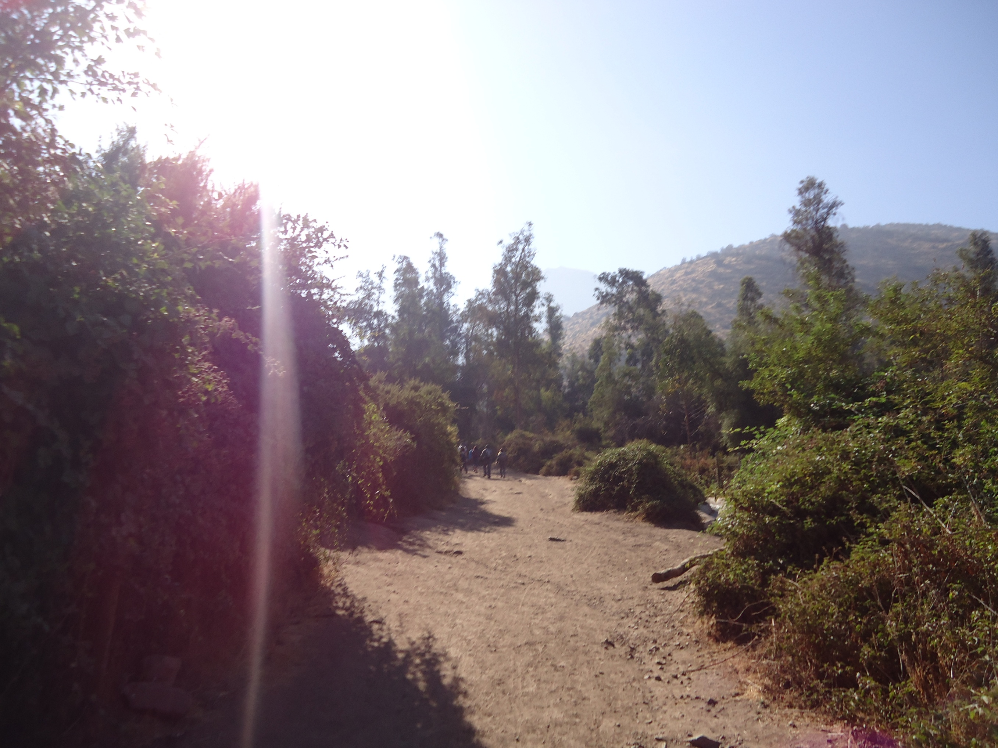
¿CÓMO POSTULAR?
Se presentan los proyectos a través de agentes intermediarios de Corfo (en la pagina www.corfo.cl se encuentra un listado)
Se prepara la postulación en función de las bases técnicas del programa, disponibles en la página web de Corfo.
Estos, les brindarán asesoría y orientación técnica a las entidades que postulen al programa.

Slide 9
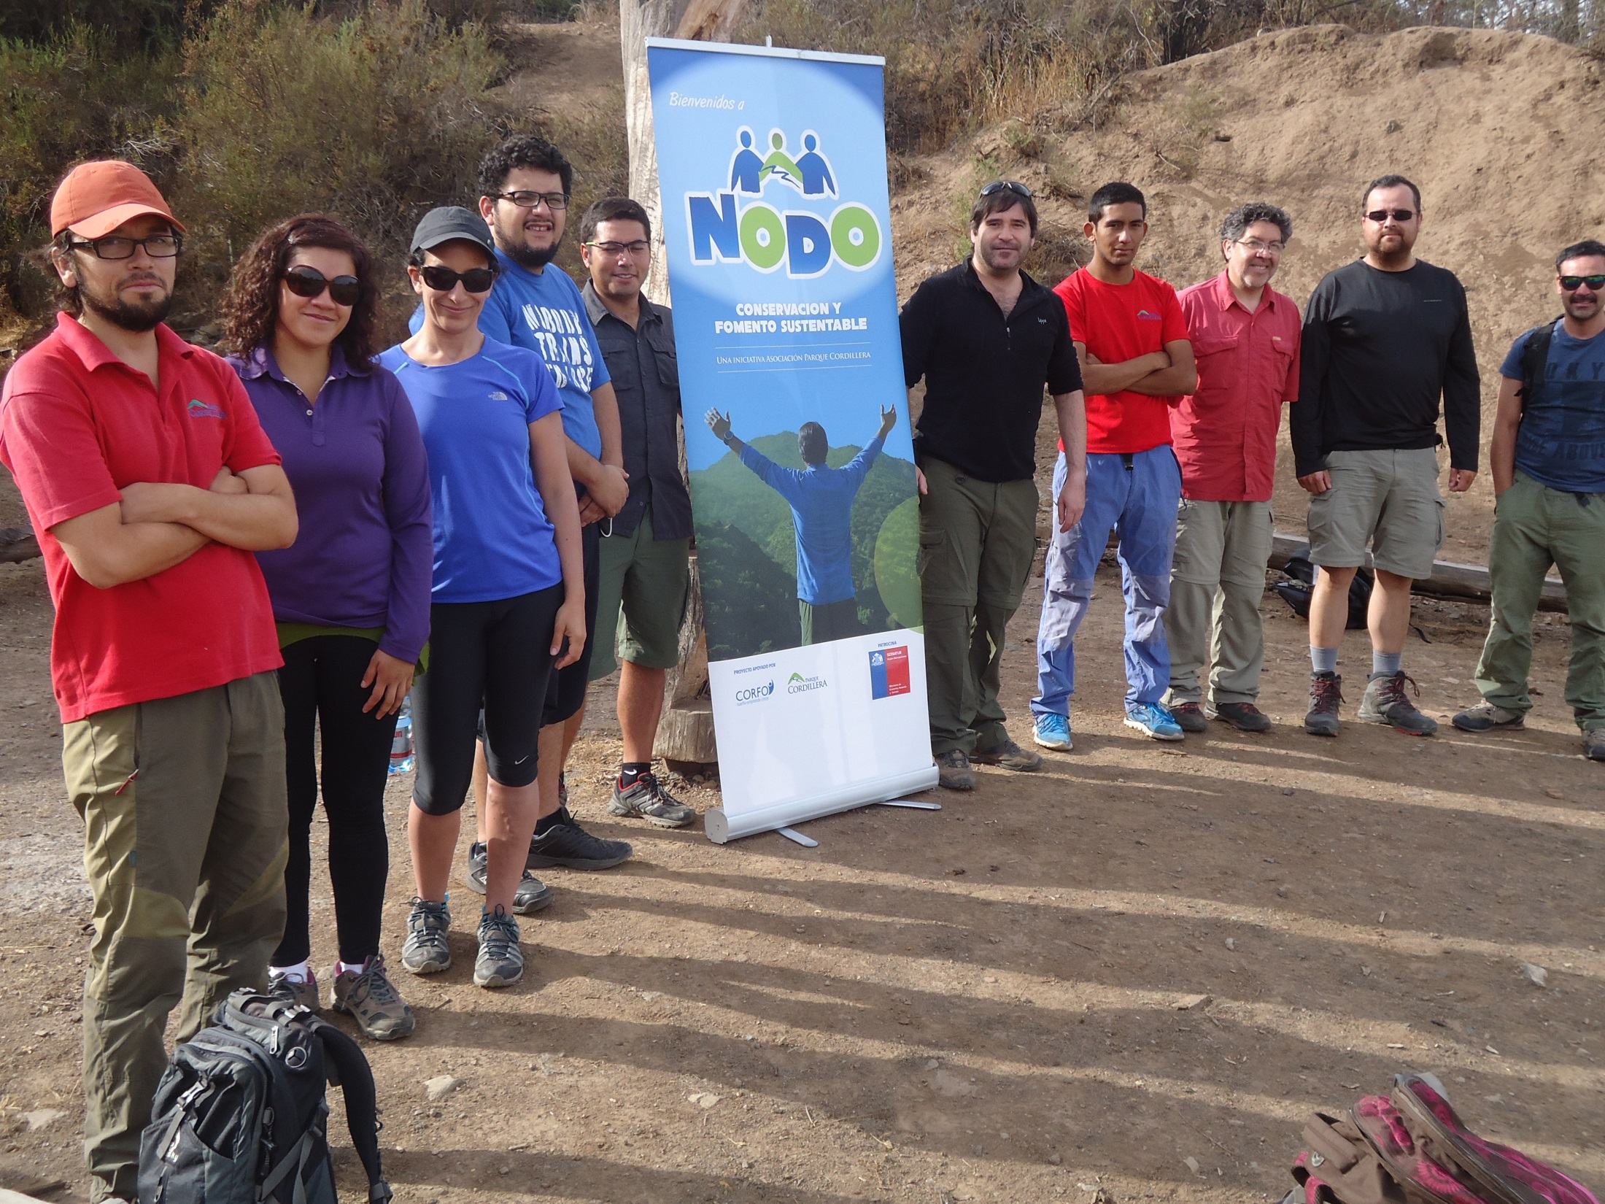
¿A QUIÉNES ESTÁ DESTINADO?
El proyecto apunta a micro y pequeños Operadores Turísticos (OT) que quieran realizar actividades en la precordillera de Santiago, específicamente en la red de parques de la Asociación de Municipalidades Parque Cordillera.
También pueden participar de esta iniciativa todas aquellas personas o empresas que pretendan realizar algún tipo de emprendimiento turístico en un futuro en la zona descrita.

Slide 10
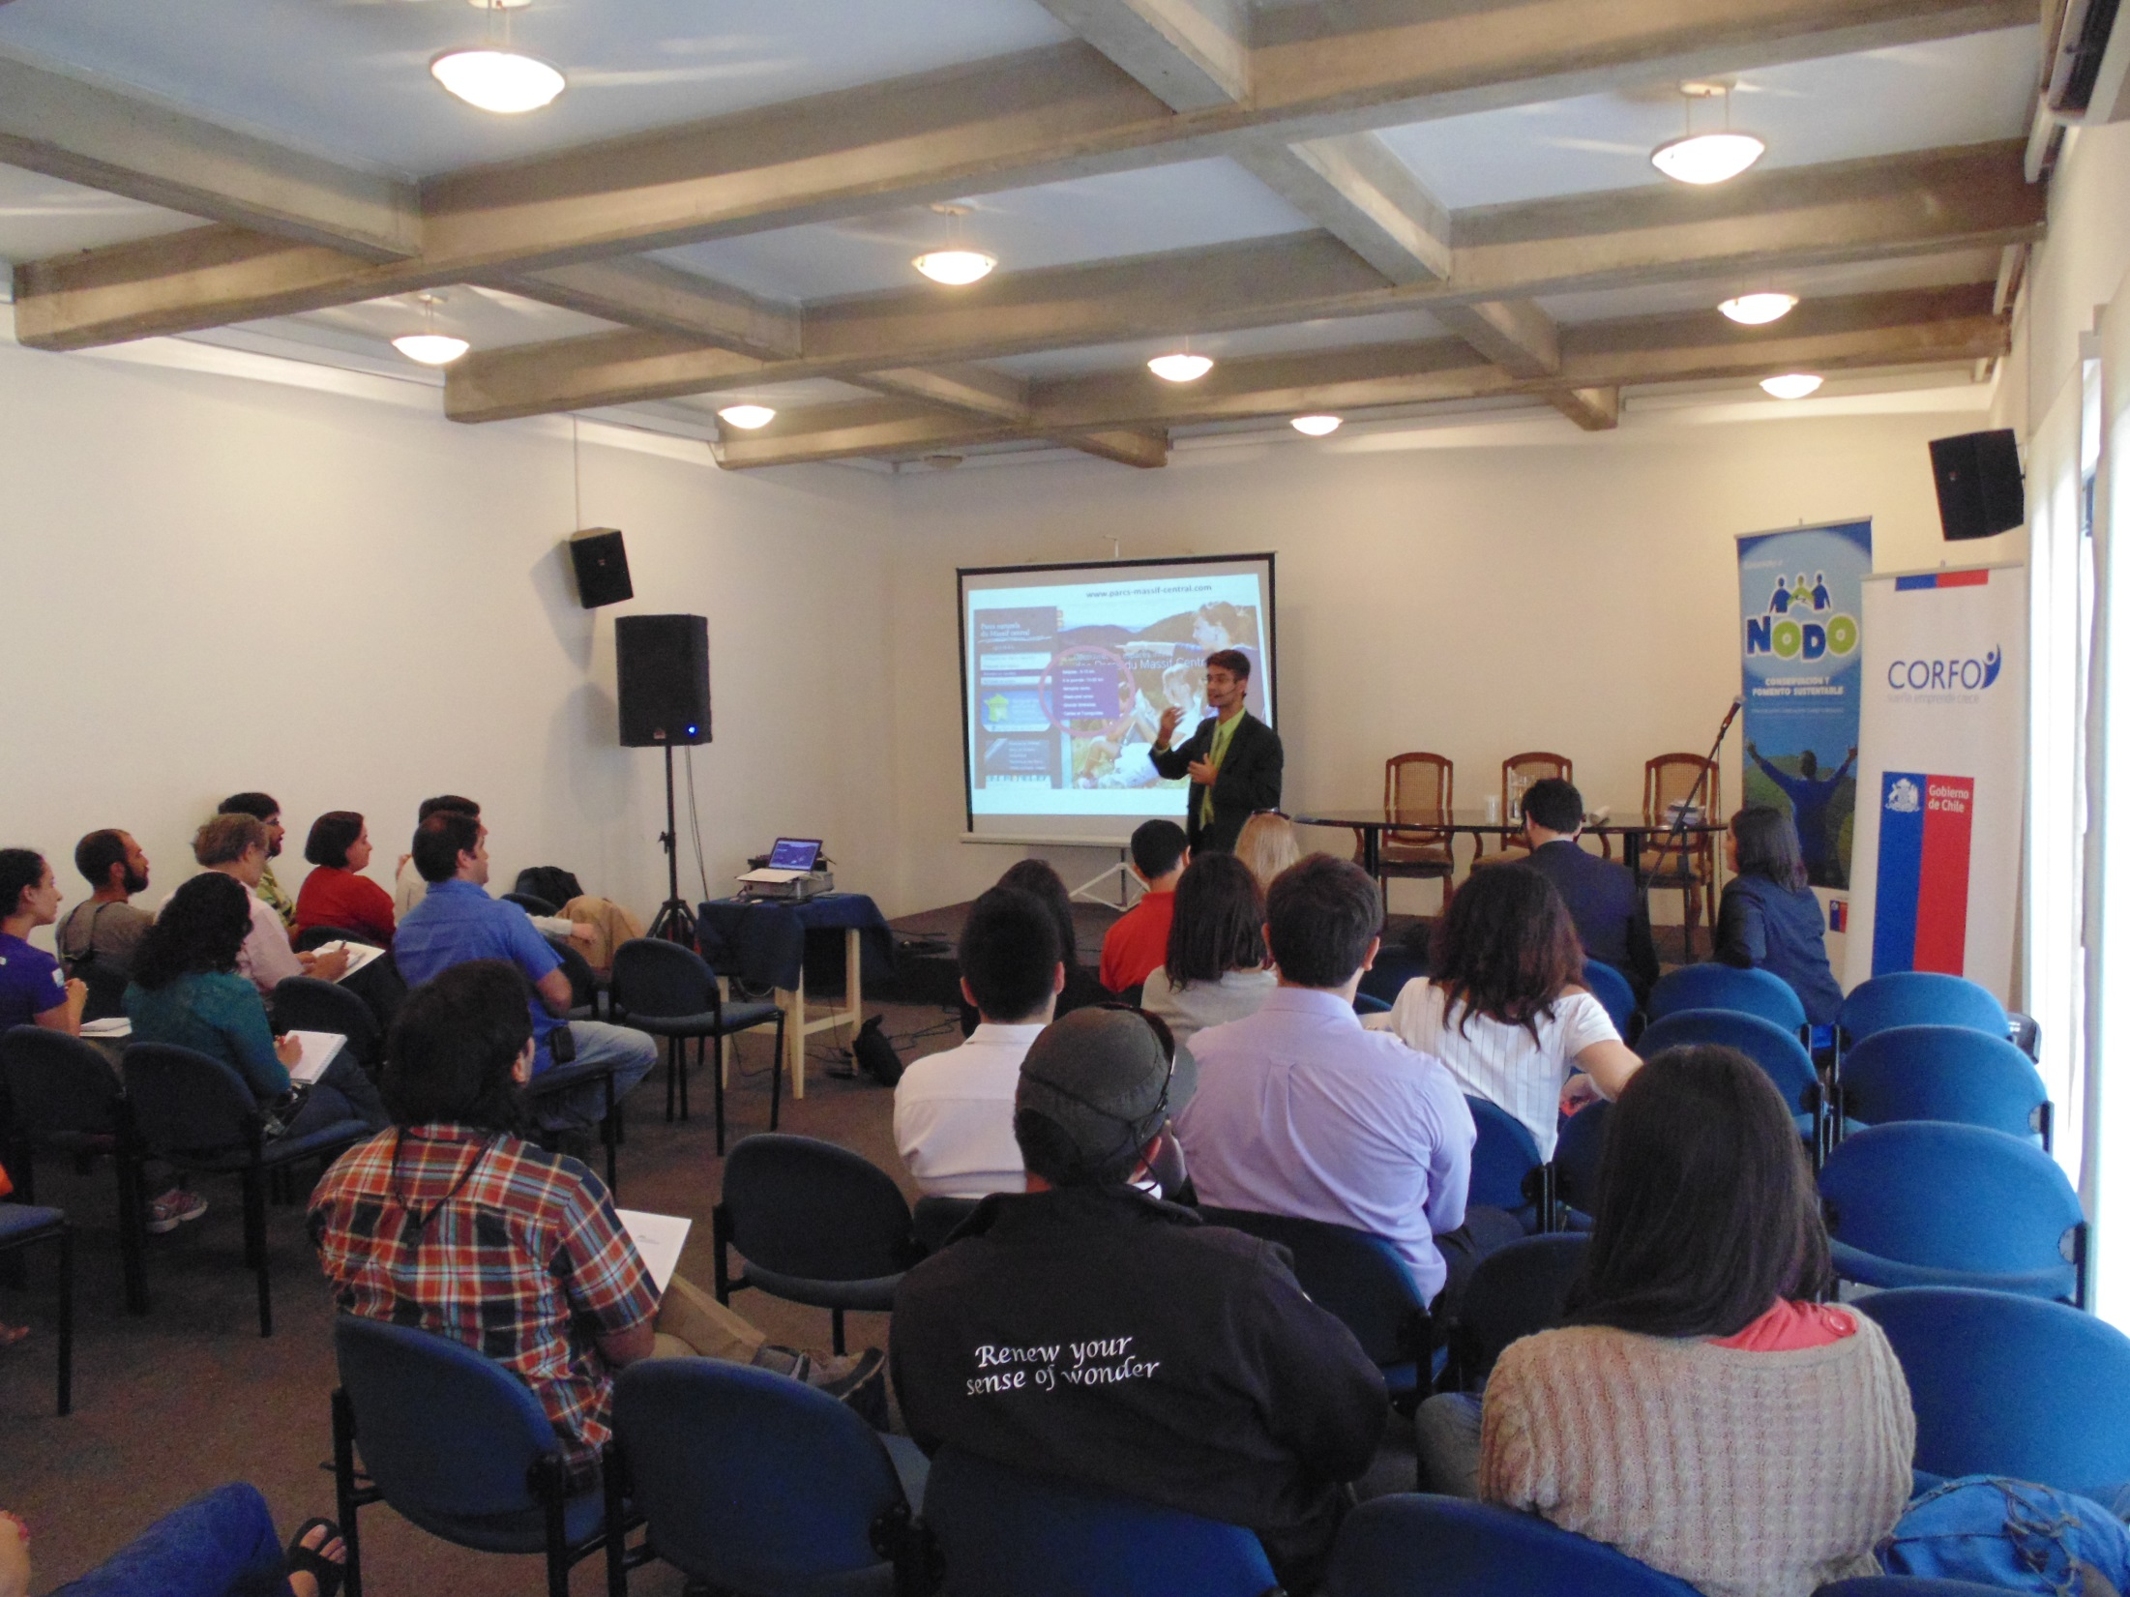
REQUISITOS PARA INSCRIBIRSE
Iniciativa abierta a personas naturales o empresas ligadas al rubro Outdoor.
Firmar un compromiso de participación y asistir de forma regular a las actividades mensuales que se realizan (talleres, charlas, mesas de trabajo, etc.).

Slide 11
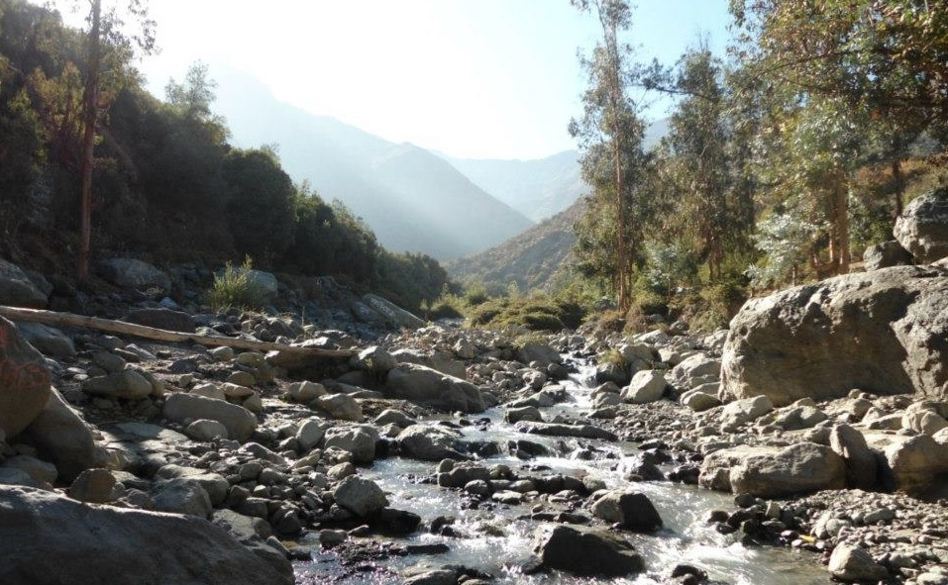
DIFICULTADES IDENTIFICADAS POR APC
Ignorancia acerca del instrumento
Temor a compartir experiencias e iniciativas porque compiten en el mismo rubro
Expectativas de beneficiarios (dinero)
Dificultad para reunir a beneficiarios debido a características del rubro (salidas a terreno según solicitud de clientes)
Mercado atomizado
Falta de compromiso
Poca seriedad de OT

Slide 12
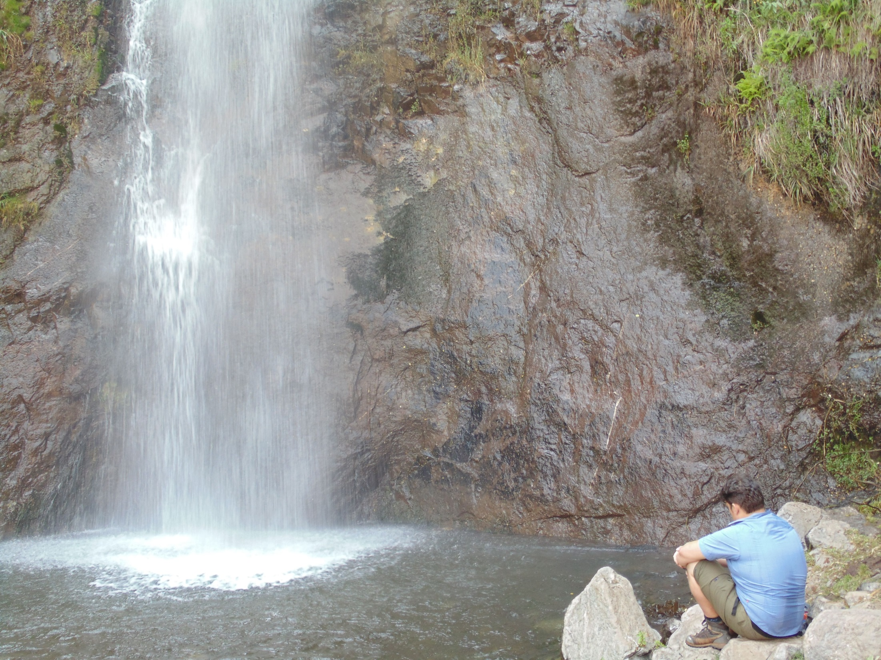
OTRAS METAS
Crear conciencia sobre el valor de la cordillera a través de los operadores, sus servicios y productos.
Constituir a la cordillera como parte de los circuitos turísticos típicos de Santiago.
Transformar este lugar en un espacio de sensibilización y educación ambiental.
Aprovechar las oportunidades de recreación, esparcimiento, cultura y deportes que pueden realizarse en la zona.

Slide 13
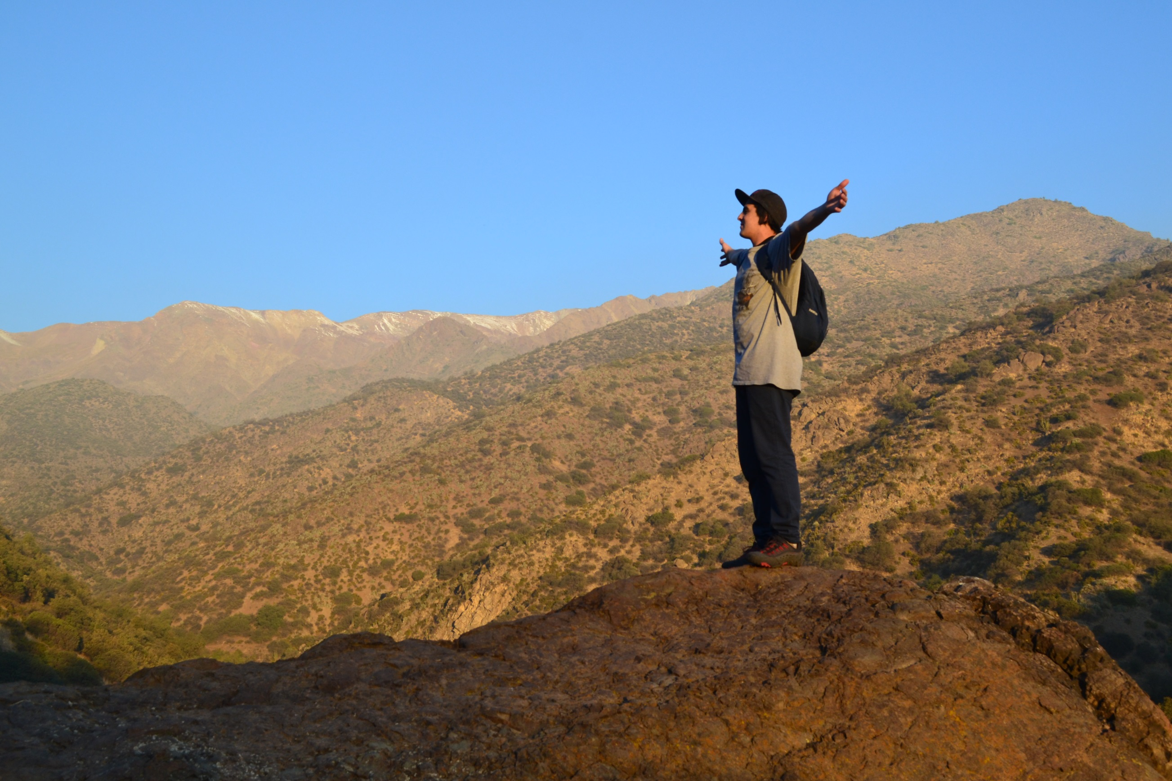
OTRAS METAS
Convencer a otros acerca del potencial de la cordillera y mostrarles que es posible emprender o desarrollar proyectos sustentables ahí.
Potenciar a la Asociación y su proyecto de conservación de la cordillera como patrimonio natural de la ciudad.
Profundizar en la meta de «democratizar la cordillera»

Slide 14
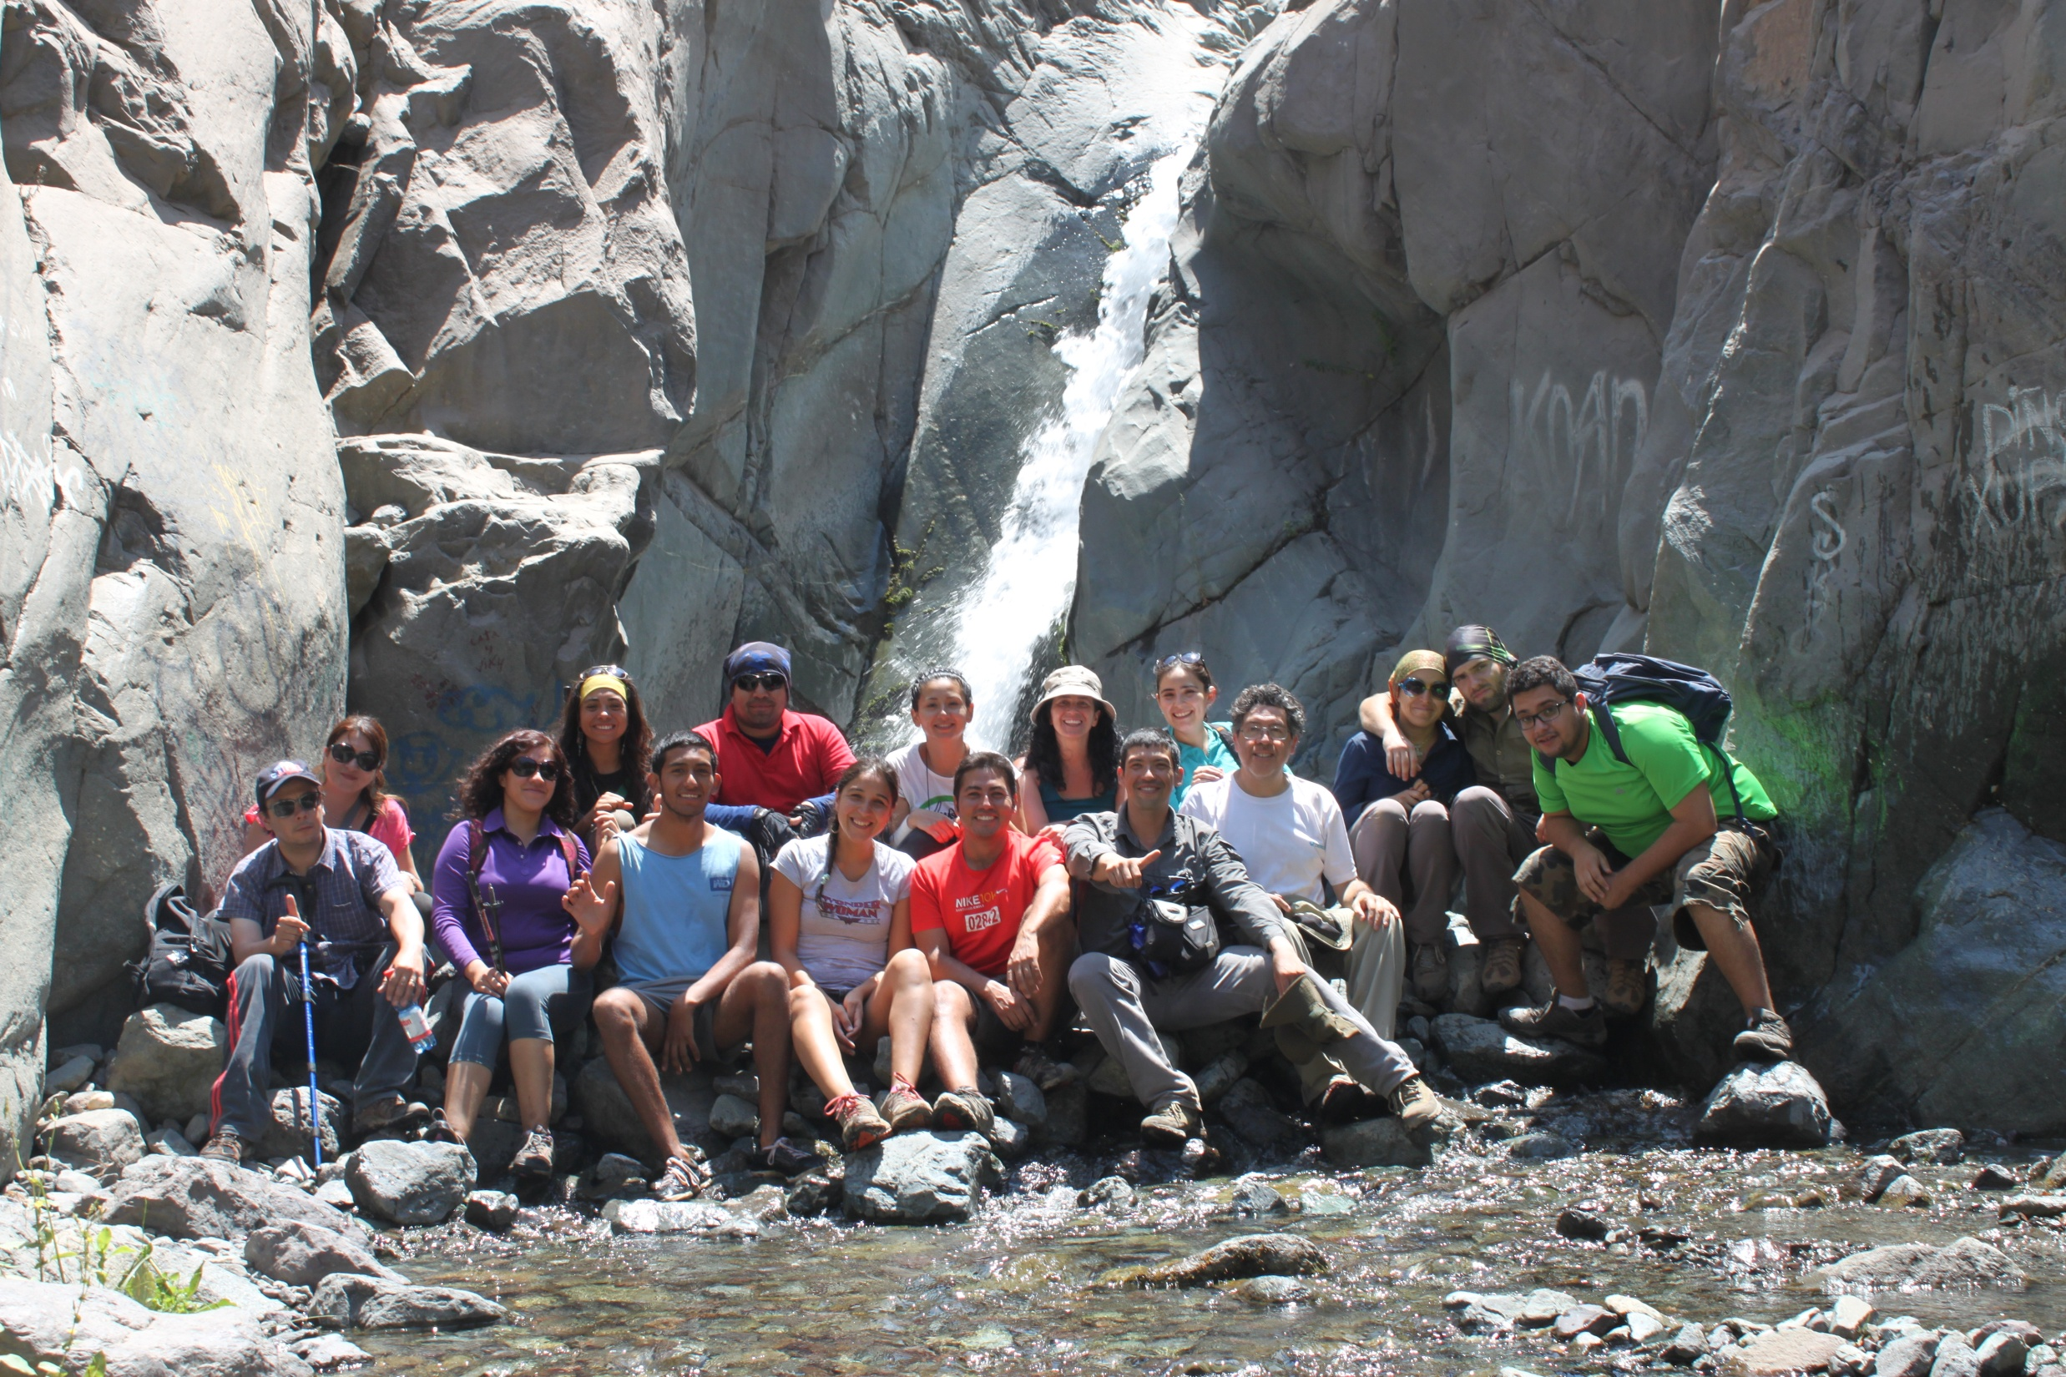
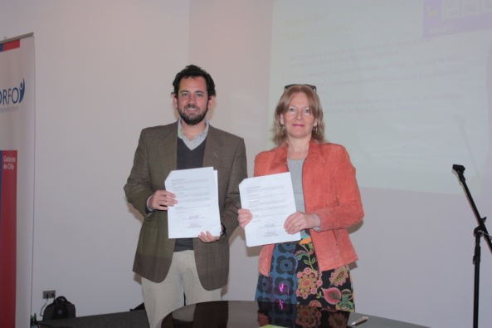
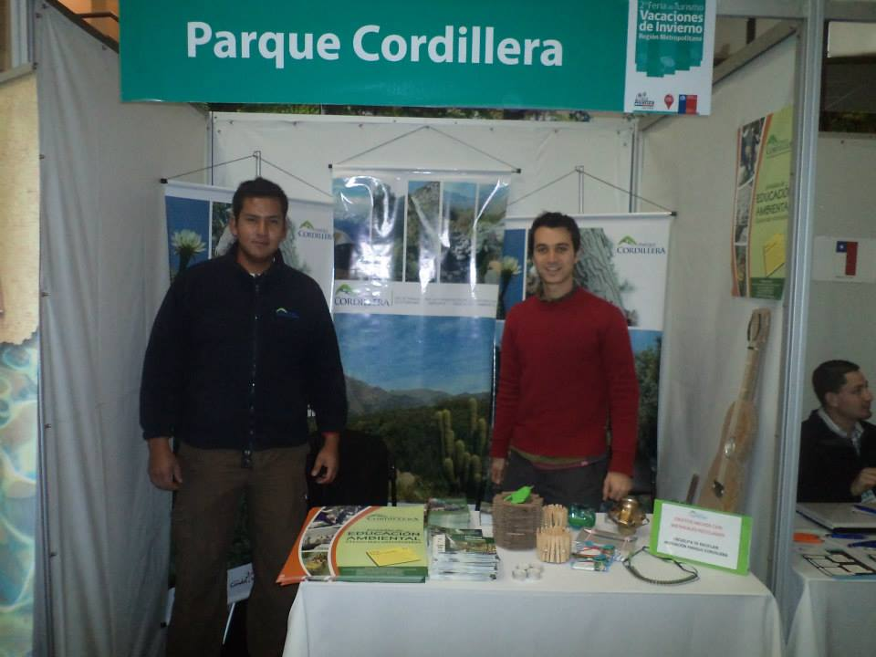
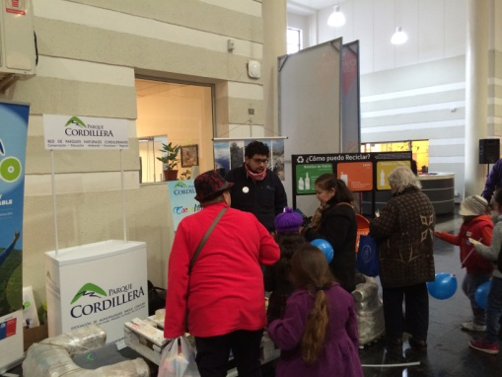
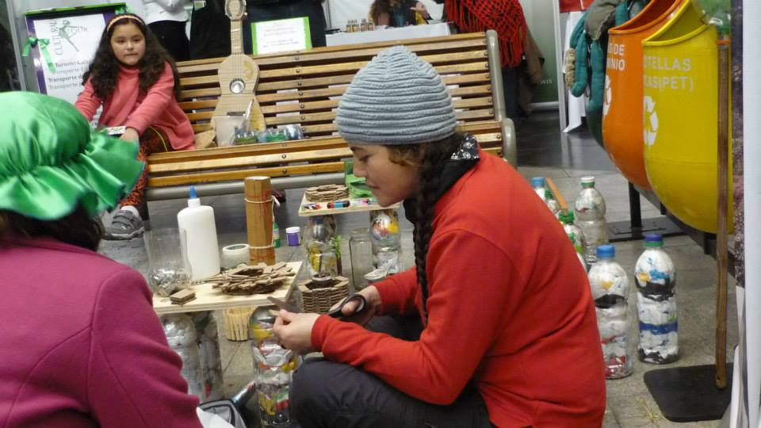
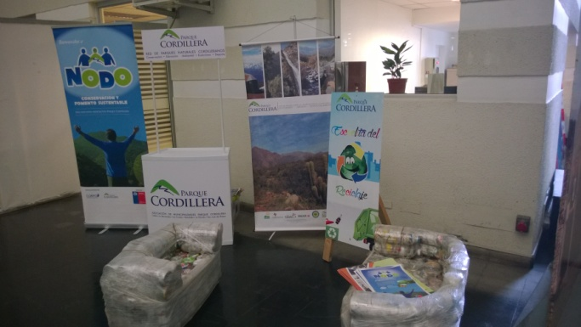
LOGROS NODO PARQUE CORDILLERA
Firma de convenio de colaboración entre Sernatur y Asociación Parque Cordillera
Participación de Nodo Y Asociación Parque Cordillera en la feria de Turismo de Invierno organizadas por Sernatur, en sus versiones 2013 y 2014.

Slide 15
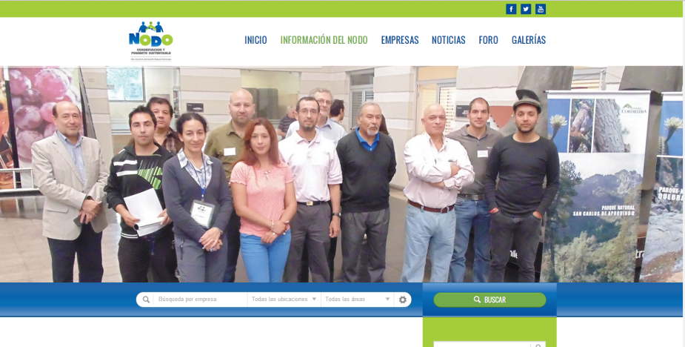
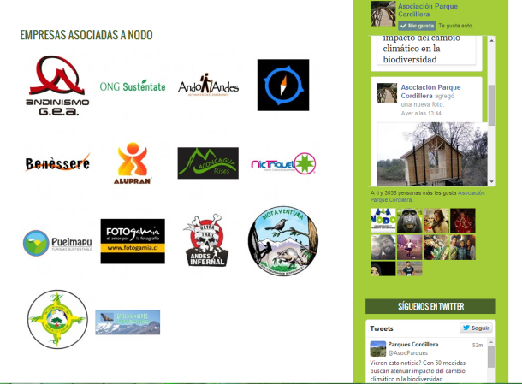
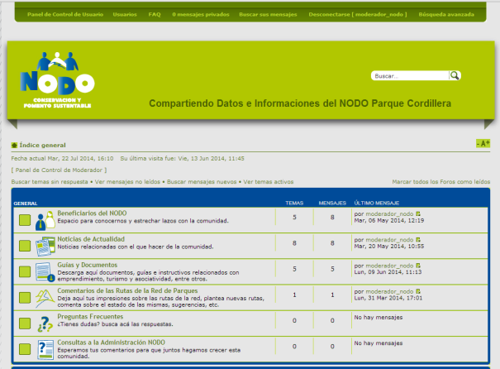
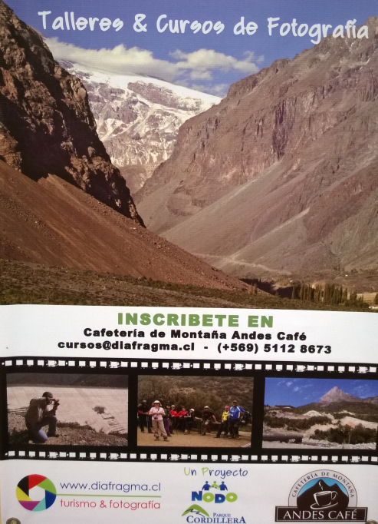
LOGROS NODO PARQUE CORDILLERA
Contamos nuestra propia página web y foro, con el fin de apoyar la difusión y las redes de contactos de nuestros beneficiarios: www.nodoparquecordillera.cl
Trabajo asociado de nuestros operadores turísticos con el fin de aumentar la oferta de nuestros parques de manera sustentable y ecológica.

Slide 16
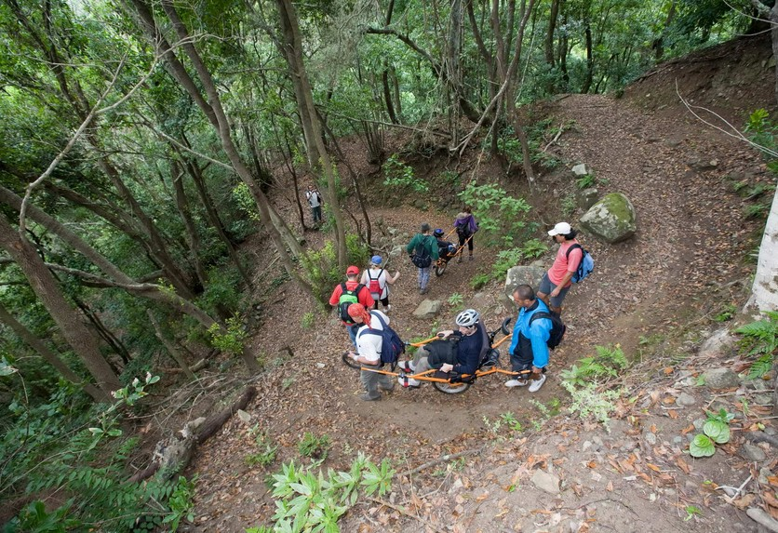
LOGROS NODO PARQUE CORDILLERA
Identificación de nichos de desarrollo: Actividades sustentables y al aire libre, de carácter inclusivas.

Slide 17
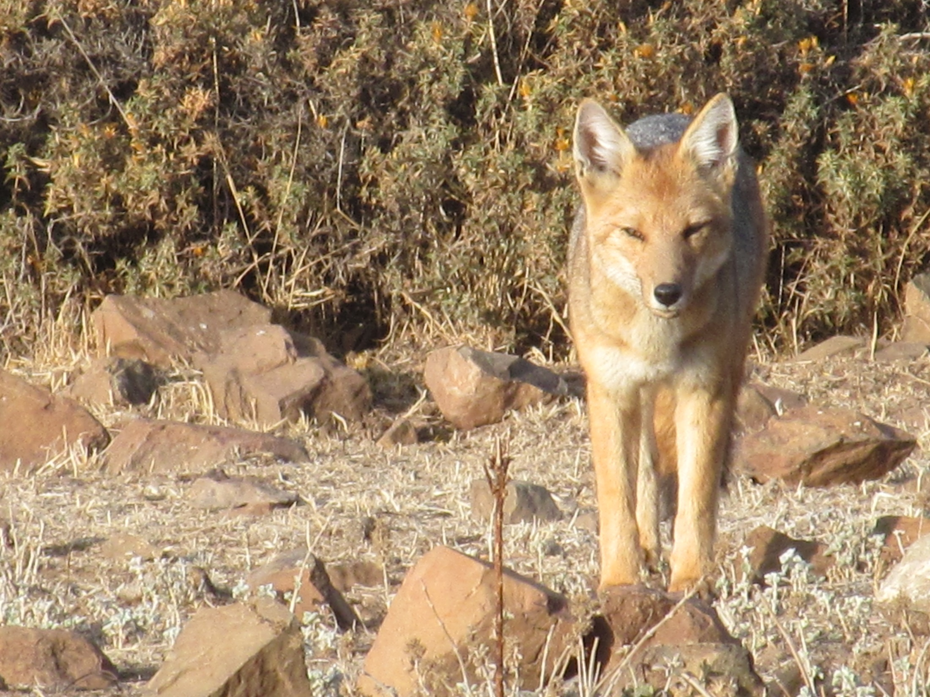
QUE SIGUE…
Identificar una herramienta de financiamiento que nos permita:
capacitar a los operadores turísticos con conocimientos relevantes sobre diferentes tipos de discapacidad.
aplicar un sistema de gestión para realizar actividades sustentables e inclusivas en la red de parques de Asociación Parque Cordillera.
ampliar la gama de servicios que entregan los OT, aprovechando un mercado que no tiene oferta en el ámbito de los senderos de montaña.
diseñar y aplicar los elementos necesarios para que la gama de actividades que se ofrecen en los parques sean 100% inclusivas.

Slide 18

OTROS INSTRUMENTOS:
Programa de Difusión Tecnológica (PDT)
Este programa de Corfo, tiene como objetivo mejorar la competitividad de un conjunto de MIPYMES, esto a través de la difusión de tecnologías y conocimientos que ayuden a mejorar su productividad.
Apoyo que entrega:
El subsidio de InnovaChile es de carácter no reembolsable de hasta un 80% del costo total del programa, con un tope de hasta $90.000.000.
¿Cómo postular?
La postulación se hace en línea, a través de www.corfo.cl

Slide 19
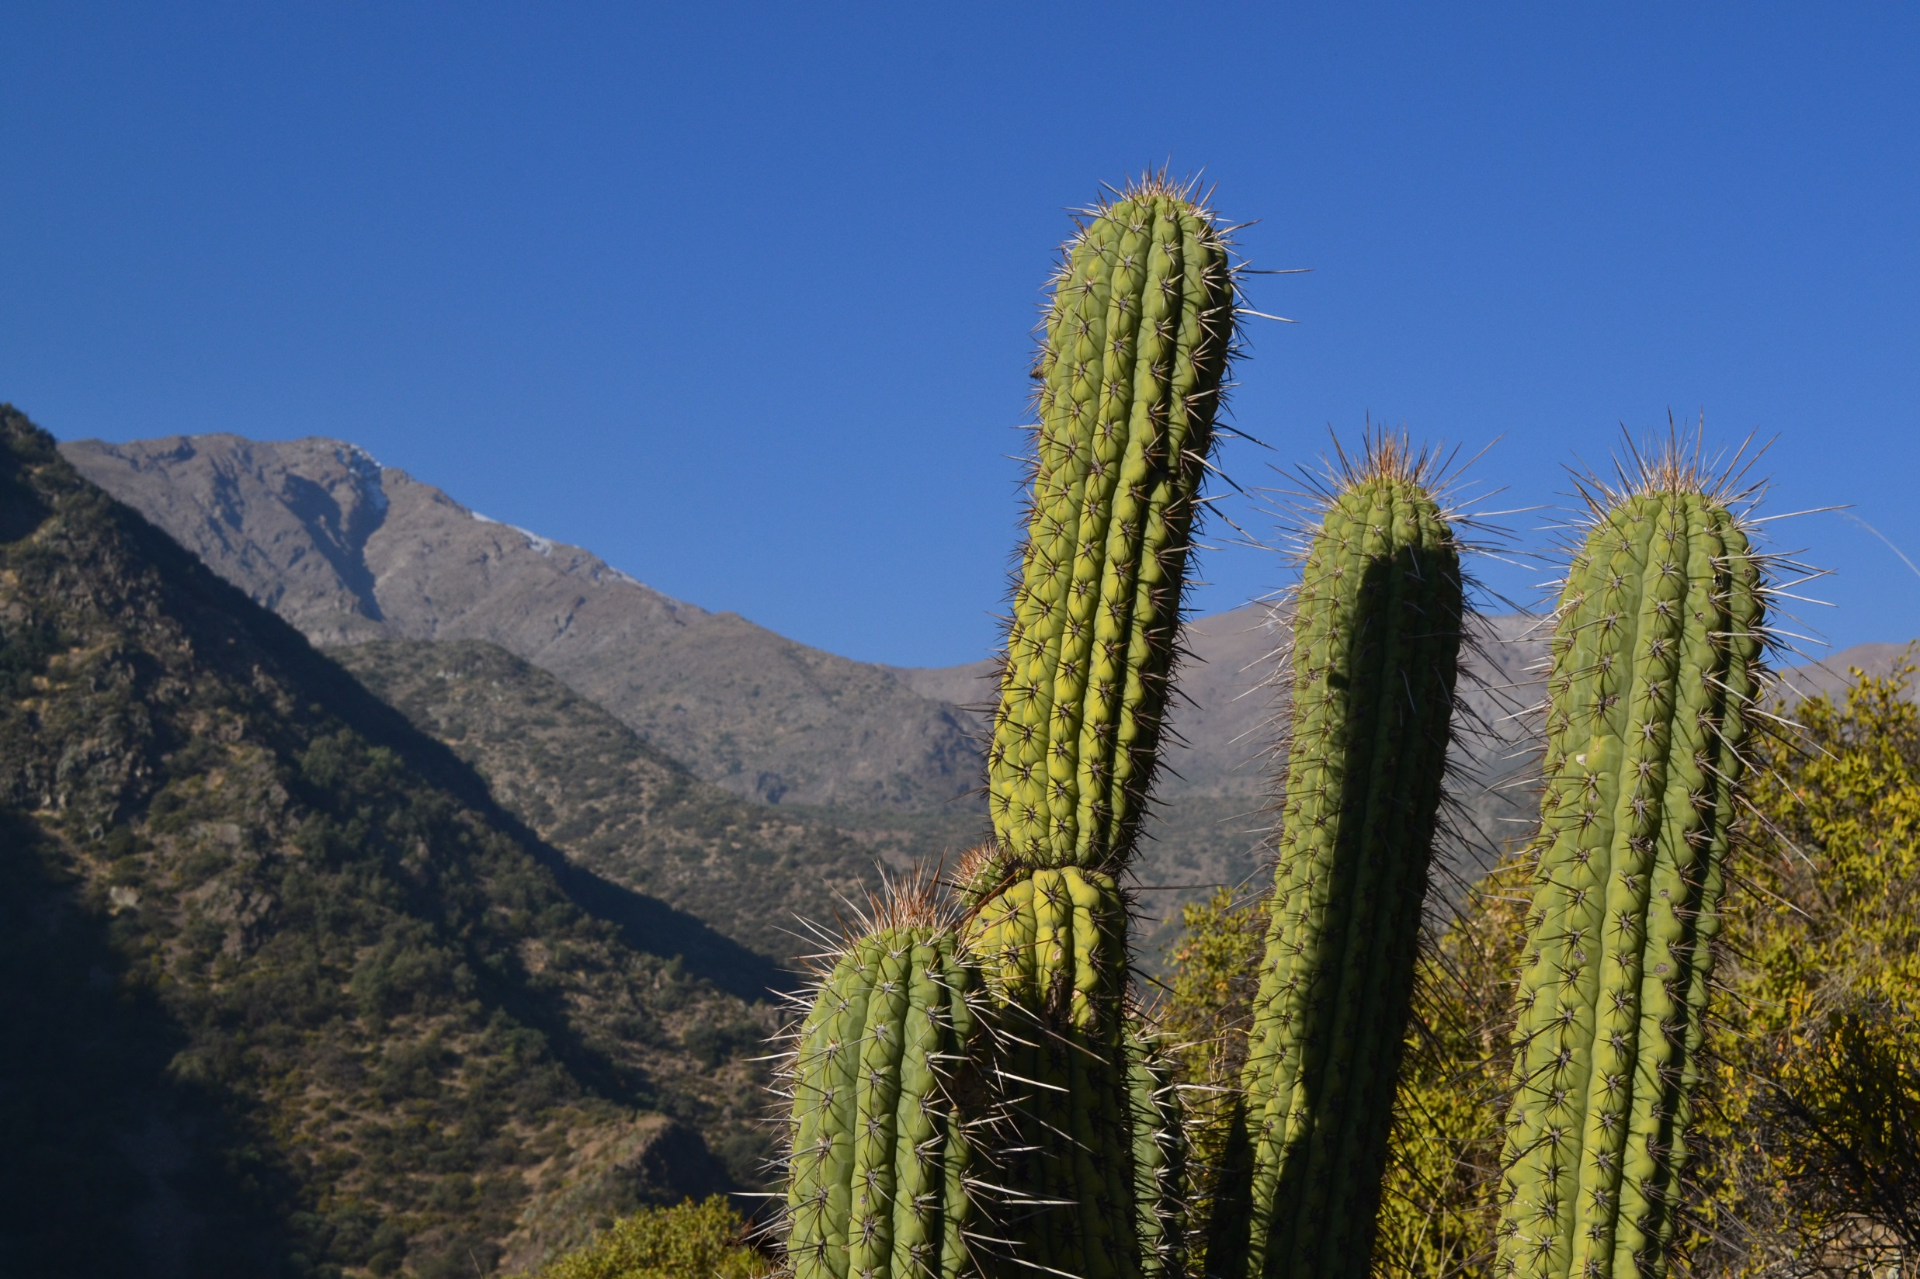
EL COMPROMISO APC
Apoyar los proyectos turísticos de emprendimiento, que sean de carácter sustentables y coherentes con los principios de conservación del medio ambiente natural, y cumplan con los requisitos de seguridad e inclusión en las actividades recreativas y educativas.

